Slide 1
Project 1: persoonlijke profielpagina
Eindproduct, aanpak, feedback en geleerde lessen
Harsha Kanaparthi - HBO-ICT semester 1, Open-ICT, Hogeschool Utrecht
Squad: Harsha Kanaparthi, Amer Kopić, Abdallah Meftahi, Selim Kocak
Sprint 1, week 36: maandag 31 augustus tot en met vrijdag 4 september 2026

Slide 2
Mijn aanpak in vijf dagen
Maandag: opdracht en user stories gelezen, schets getekend van desktop en mobiel.
Dinsdag: onderzoek met drie onderzoeksvragen en drie bronnen; leerplan met drie leerdoelen.
Woensdag: HTML-structuur gebouwd volgens de schets, acht secties met eigen kop en id.
Donderdag: CSS met flexbox geschreven; feedbackronde met de squad op mijn eindproduct.
Vrijdag: feedback verwerkt (Bootstrap eruit, rem-maten en media queries erin), JavaScript af,
en dit sprintlogboek met tien bewijsdocumenten geschreven.

Slide 3
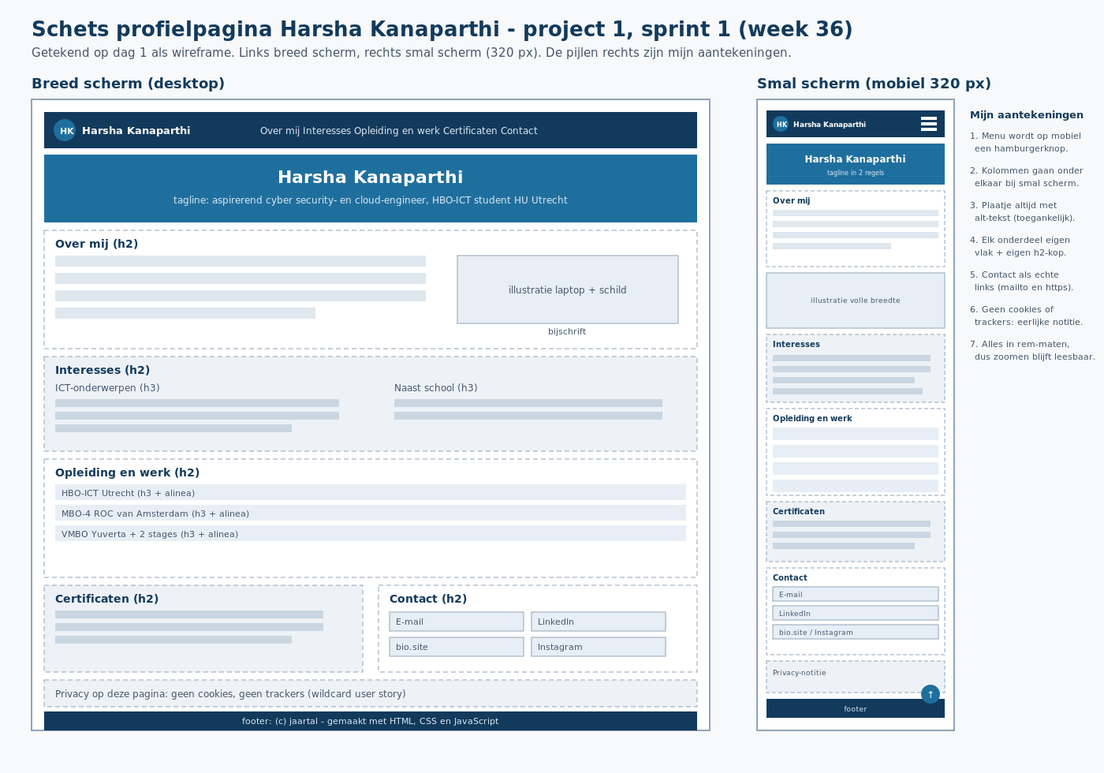
Van schets naar pagina
Schets op dag 1, vóór de code.
Links breed, rechts mobiel.
Elk onderdeel één vlak met eigen h2.
Menu wordt op mobiel een hamburger.
Plaatje met alt-tekst voor schermlezers.

Slide 4
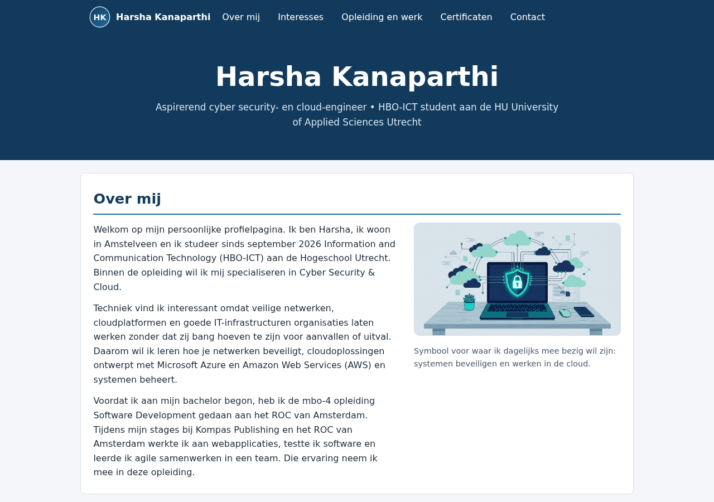
Het product: acht onderdelen, één stylesheet, drie js-functies
Header met menu en hero met mijn naam: direct zichtbaar (US1).
Over mij in drie alinea's met max-width 70ch (US2).
Illustratie met alt-tekst, schaalt zonder vervorming (US3).
Onderdelen gescheiden door vlakken en witruimte (US4).
Interesses als twee lijsten (US5), één lettertype en contrast 13:1 (US6).
Flexbox-layout (US7) en media queries bij 44 en 24 rem (US8).
Wildcard: privacy-notitie, geen cookies of trackers.

Slide 5
Feedback en wat ik ermee deed
Amer: "Probeer misschien bij de basis te blijven ... Zonder bootstrap bijvoorbeeld."
Actie: Bootstrap verwijderd en de pagina opnieuw gebouwd met eigen HTML, CSS en JS.
Selim: pagina ging mis bij inzoomen.
Actie: getest op 320, 768 en 1280 px en op 200% zoom; alle maten naar rem en media queries toegevoegd.
Amer: "Hidden comments gebruiken zou ook handig zijn."
Actie: in alle drie de bestanden commentaar geschreven per blok: wat het doet en waarom.
Abdallah: "Coole site met veel style ook een persoonlijke pagina met veel info van jezelf."
Actie: bewaard als bewijs dat de inhoud persoonlijk genoeg is; geen aanpassing nodig.

Slide 6
Wat ik leerde en mijn actiepunten voor sprint 2
Les 1: een framework kiezen om tijd te sparen kostte juist tijd; het leerdoel is hier de basis.
Les 2: aannemen dat iets responsive is, is geen test; test op de breedtes die je beloofde.
Les 3: feedback geven hielp mijzelf ook: mijn navbar-tip aan Abdallah gold ook voor mijn eigen pagina.
Actiepunt 1: checklist met vereisten en testbreedtes aan het begin van elke sprint.
Actiepunt 2: vanaf dag 1 testen op 320, 768 en 1280 px en op 200% zoom.
Actiepunt 3: commentaar schrijven tijdens het coderen, niet achteraf.
Ontwikkeldoel: elke sprint één eigen codeblok hardop uitleggen aan een squadgenoot.

Slide 7
Bewijzen in Portflow
Sprintlogboek 1 met de vaardighedentabel: @Sprintlogboek_1_Project1
Tien bewijsdocumenten, één per LEF-vaardigheid: @Bewijs_OC tot en met @Bewijs_RE
Schets en PlantUML-wireframes: @Schets_profielpagina
Website en screenshots op vier formaten: @Website_Project1 en @Screenshots_website
Feedbackoverzicht met letterlijke citaten: @Feedbackronde_sprint1
Wildcard user story over privacy: @Wildcard_user_story
AI-verklaring volgens het Open-ICT AI-kader: @AI_verklaring

